Slide 1

DEVs NOVATOS
Aventuras e Desventuras
na Terra da Inteligência Artificial
VANESSA NAKAO

Slide 2

Introdução
Desbravando a Terra da Inteligência Artificial
Bem-vindo à jornada dos Devs Novatos na Terra da Inteligência Artificial, onde cada linha de código é uma aventura e cada desafio uma oportunidade de crescimento.
Neste e-book, vamos explorar as vantagens de dominar a inteligência artificial (IA) e como ela pode transformar suas habilidades como desenvolvedor.

Slide 3
01
Ampliando Horizontes com a IA

Slide 4

Ampliando Horizontes com a IA
Dominar a inteligência artificial abre portas para um vasto mundo de possibilidades. Imagine desenvolver sistemas capazes de reconhecer padrões em grandes conjuntos de dados, como diagnósticos médicos mais precisos ou previsões meteorológicas mais confiáveis.

Slide 5
02
Automatizando Processos com Eficiência

Slide 6

Automatizando Processos com Eficiência
Um dos maiores benefícios da IA é sua capacidade de automatizar tarefas repetitivas e demoradas. Por exemplo, ao implementar algoritmos de aprendizado de máquina em um aplicativo de serviço ao cliente, é possível responder automaticamente a perguntas comuns, liberando tempo para lidar com questões mais complexas.

Slide 7
03
Personalização e Recomendações Inteligentes

Slide 8

Personalização e Recomendações Inteligentes
Com a IA, é possível criar experiências personalizadas para os usuários. Plataformas de streaming, como Netflix e Spotify, utilizam algoritmos de recomendação para sugerir filmes, séries e músicas com base no histórico de visualização e preferências do usuário.
Gigantes do Varejo: Amazon e Alibaba usam IA para aumentar as vendas e a fidelização.
.
A IA abre as portas para um mundo de inovações disruptivas, impulsionando o crescimento e a competitividade do negócio. Imagine criar produtos e serviços totalmente novos e personalizados, que ninguém jamais imaginou ser possível!

Slide 9
04
Segurança e Detecção de Anomalias

Slide 10
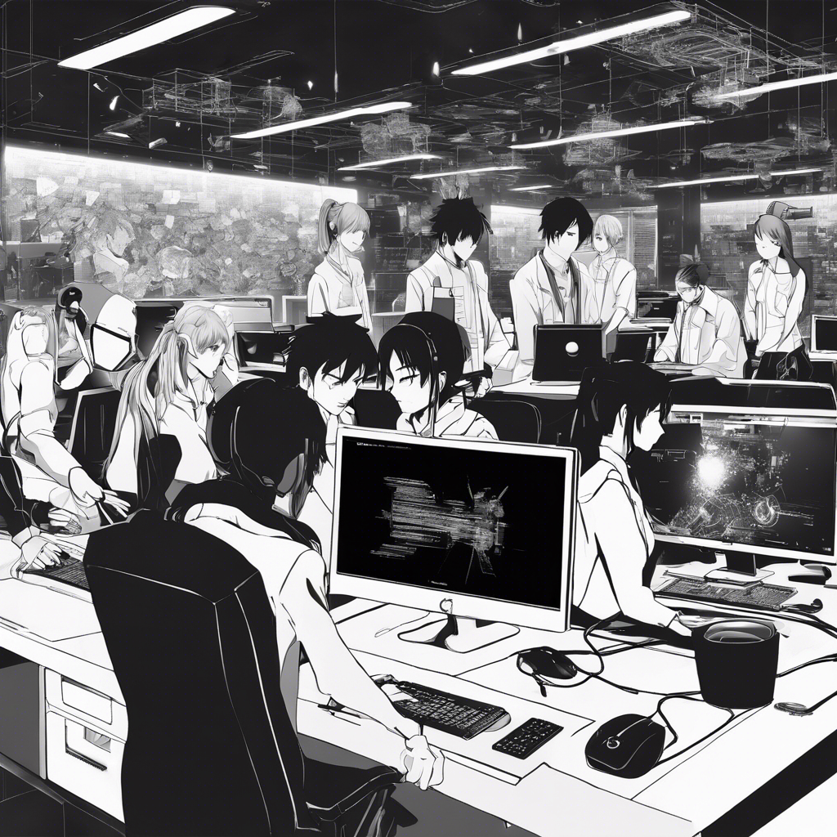
Segurança e Detecção de Anomalias
A IA desempenha um papel crucial na detecção de padrões suspeitos e na prevenção de ameaças cibernéticas. Sistemas de segurança de redes podem usar algoritmos de aprendizado de máquina para identificar atividades maliciosas e proteger dados sensíveis contra invasões.

Slide 11
05
Redução de Erros e
Otimização de Processos

Slide 12

Redução de Erros e
Otimização de Processos
Ao integrar IA em sistemas industriais, é possível reduzir erros humanos e otimizar processos de produção. Por exemplo, fábricas podem usar algoritmos de visão computacional para inspecionar automaticamente produtos em busca de defeitos, garantindo qualidade consistente.

Slide 13
06
Abraçando o Futuro da Tecnologia

Slide 14


CONCLUSÃO:
Abraçando o Futuro da Tecnologia
Dominar a inteligência artificial é uma jornada desafiadora, mas repleta de recompensas. Como desenvolvedor novato, ao explorar e compreender os fundamentos da IA, você estará preparando o terreno para uma carreira emocionante e repleta de possibilidades na vanguarda da tecnologia.
Pronto para embarcar nessa jornada? Então, prepare-se para explorar os mistérios e desafios da Terra da Inteligência Artificial!

Slide 15
fim
agradecimentos

Slide 16
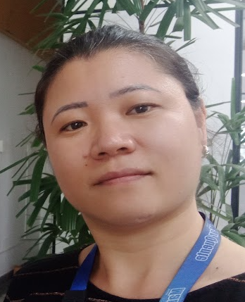



AGRADECIMENTOS:
Obrigada por ler até o final!
Esse E-book foi criado com a ajuda da IA ChatGPT, as imagens pela DreamStudio e diagramado por mim, meu primeiro projeto de desafio estudando na Bootcamp Santander 2024 - Fundamentos de IA para Devs na DIO.
Autora
Vanessa Nakao

